Slide 1
Гражданский бюджет
Управление экономики и бюджетного планирования
Алматинской области
(май 2022)

Slide 2
Управление экономики и бюджетного планирования Алматинской области
001015-Услуги по реализации государственной политики в области формирования и развития экономической политики, системы государственного планирования и управления области.
Сумма принятых обязательств
млн.тенге

Slide 3
Объем бюджетных средств
тенге
 | Наименование бюджетной программы | 31.05.2022 год Сумма принятых обязательств
1 | Услуги по реализации государственной политики в области формирования и развития экономической политики, системы государственного планирования и управления области | 238 918 824,2
2 | Капитальные расходы государственного органа | 6 088 630,4
3 | Бюджетные кредиты местным исполнительным органам для реализации мер социальной поддержки специалистов | 1 065 930 000
4 | Трансферты из местных бюджетов (на реализацию мер социальной поддержки специалистов) | 328 196 000
5 | Разработка или корректировка, а также проведение необходимых экспертиз технико-экономических обоснований бюджетных инвестиционных проектов и конкурсных документаций концессионных проектов, консультативное сопровождение концессионных проектов | 0

Slide 4
Реализация проекта «С дипломом в село» по Алматинской области
С 2009 года за счет средств республиканского бюджета реализуется проект «С Дипломом в село».
Подъемные пособия специалистам в области здравоохранения, образования, социального обеспечения, культуры, спорта, и агропромышленного комплекса прибывшим для работы и проживания в сельские населенные пункты, предоставляются с 2009 года. Размер подъемного пособия на одного специалиста составлял 70 месячных расчетных показателей (МРП), с июня 2019г. увеличен до 100 МРП.
Беспроцентные кредиты на покупку жилья предоставляются с 2010 года. Максимальный размер кредита на одного специалиста составлял 630 МРП, с августа 2011 г. он увеличен до 1500 МРП.
За 2009-2021 годы подъемные пособия получили 9179 специалиста, в том числе 6310 - специалисти образования, 2229 - здравоохранения, 147 - культуры, 72 - спорта, 67 - социального обеспечения, 344 – агропромышленного комплекса и гос.службы - 10.
Кредиты на покупку жилья получили всего 4684 специалистов, в том числе 3148 - специалисты образования, 1126 - здравоохранения, 103 - культуры, 50 - спорта, 38 - социального обеспечения, 212 - агропромышленного комплекса и гос.службы - 7.
В 2022 году подъемные пособия получат 808 специалистов, бюджетные кредиты – 556 специалистов.
По плану на 2023-2024 годы подъемные пособия получат 1556 специалиста, бюджетные кредиты - 1234 специалиста.

Slide 5
Расчет подъемных пособий, операционных услуг
на 2022-2024 годы по Алматинской области
№ | Районы и города | Подъемные пособия
 |  | 2022г. |  |  |  | 2023г. |  |  |  | 2024г.
 |  | Кол-во спец-ов | Всего | в том числе |  | Кол-во спец-ов | Всего | в том числе |  | Кол-во спец-ов | Всего | в том числе
 |  |  |  | подъемное пособие (тыс.тенге) | опер.услуги фин.агента (тыс.тенге) |  |  | подъемное пособие (тыс.тенге) | опер.услуги фин.агента (тыс.тенге) |  |  | подъемное пособие (тыс.тенге) | опер.услуги фин.агента (тыс.тенге)
 | Всего по области | 808 | 652 269,0 | 247 494,0 | 404 775,0 | 787 | 714 594,0 | 251 925,0 | 462 669,0 | 769 | 733 117,0 | 257 235,0 | 475 882,0
1 | Аксуский | 30 | 29 759 | 9 189 | 20 570,0 | 35 | 34 535 | 11 204 | 23 331,0 | 35 | 36 375 | 11 708 | 24 667,0
2 | Алакольский | 30 | 20 538 | 9 189 | 11 349,0 | 20 | 20 993 | 6 402 | 14 591,0 | 20 | 22 046 | 6 690 | 15 356,0
3 | Балхашский | 30 | 25 057 | 9 189 | 15 868,0 | 20 | 25 031 | 6 402 | 18 629,0 | 20 | 25 833 | 6 690 | 19 143,0
4 | Енбекшиказахский | 60 | 52 029 | 18 378 | 33 651,0 | 70 | 58 780 | 22 407 | 36 373,0 | 61 | 56 172 | 20 405 | 35 767,0
5 | Ескельдинский | 50 | 52 727 | 15 315 | 37 412,0 | 55 | 58 220 | 17 606 | 40 614,0 | 50 | 55 984 | 16 725 | 39 259,0
6 | Жамбылский | 110 | 70 006 | 33 693 | 36 313,0 | 70 | 61 922 | 22 407 | 39 515,0 | 70 | 62 575 | 23 415 | 39 160,0
7 | Илийский | 70 | 47 677 | 21 441 | 26 236,0 | 75 | 54 446 | 24 008 | 30 438,0 | 75 | 55 297 | 25 088 | 30 209,0
8 | Каратальский | 24 | 19 861 | 7 352 | 12 509,0 | 25 | 23 874 | 8 003 | 15 871,0 | 25 | 25 374 | 8 363 | 17 011,0
9 | Карасайский | 70 | 57 589 | 21 441 | 36 148,0 | 70 | 61 620 | 22 407 | 39 213,0 | 65 | 61 103 | 21 743 | 39 360,0
10 | Кегенский | 50 | 33 022 | 15 315 | 17 707,0 | 45 | 35 594 | 14 405 | 21 189,0 | 44 | 38 300 | 14 718 | 23 582,0
11 | Кербулакский | 40 | 38 019 | 12 252 | 25 767,0 | 50 | 45 134 | 16 005 | 29 129,0 | 50 | 47 245 | 16 725 | 30 520,0
12 | Коксуский | 48 | 41 540 | 14 703 | 26 837,0 | 48 | 46 884 | 15 365 | 31 519,0 | 48 | 48 495 | 16 056 | 32 439,0
13 | Панфиловский | 30 | 25 936 | 9 189 | 16 747,0 | 40 | 31 952 | 12 804 | 19 148,0 | 40 | 33 241 | 13 380 | 19 861,0
14 | Райымбекский | 50 | 40 523 | 15 315 | 25 208,0 | 45 | 43 415 | 14 405 | 29 010,0 | 45 | 47 037 | 15 053 | 31 984,0
15 | Саркандский | 24 | 22 107 | 7 352 | 14 755,0 | 24 | 25 439 | 7 683 | 17 756,0 | 24 | 27 049 | 8 028 | 19 021,0
16 | Талгарский | 35 | 28 118 | 10 721 | 17 397,0 | 41 | 32 803 | 13 125 | 19 678,0 | 41 | 34 286 | 13 715 | 20 571,0
17 | Уйгурский | 30 | 27 654 | 9 189 | 18 465,0 | 24 | 28 669 | 7 683 | 20 986,0 | 24 | 28 401 | 8 028 | 20 373,0
18 | г.Капшагай | 10 | 6 943 | 3 063 | 3 880,0 | 8 | 7 522 | 2 561 | 4 961,0 | 5 | 7 616 | 1 673 | 5 943,0
19 | г.Талдыкорган | 15 | 11 921 | 4 595 | 7 326,0 | 20 | 15 529 | 6 402 | 9 127,0 | 25 | 17 272 | 8 363 | 8 909,0
20 | г.Текели | 2 | 1 243 | 613 | 630,0 | 2 | 2 232 | 641 | 1 591,0 | 2 | 3 416 | 669 | 2 747,0

Slide 6
Расчет бюджетных кредитов на 2022-2024 годы
по Алматинской области
№ | Районы и города | Бюджетные кредиты
 |  | 2022г. |  | 2023г. |  | 2024г.
 |  | Кол-во спец-ов | Сумма, тыс.тенге (на одного спец-а 1500*3063 =4594500) | Кол-во спец-ов | Сумма, тыс.тенге (на одного спец-а 1500*3201 =4801500) | Кол-во спец-ов | Сумма, тыс.тенге (на одного спец-а 1500*3345 =5017500)
 | Всего по области | 556 | 2 554 542 | 531 | 2 549 665 | 703 | 3 530 114
1 | Аксуский | 30 | 137833,0 | 23 | 110496,0 | 34 | 173401,0
2 | Алакольский | 16 | 73512,0 | 27 | 129641,0 | 34 | 170595,0
3 | Балхашский | 16 | 73512,0 | 23 | 110435,0 | 32 | 160560,0
4 | Енбекшиказахский | 50 | 229725,0 | 31 | 148847,0 | 43 | 215753,0
5 | Ескельдинский | 50 | 229725,0 | 35 | 168053,0 | 45 | 225788,0
6 | Жамбылский | 50 | 229725,0 | 35 | 168053,0 | 45 | 225788,0
7 | Илийский | 30 | 137835,0 | 35 | 168053,0 | 46 | 230805,0
8 | Каратальский | 20 | 91890,0 | 28 | 134442,0 | 33 | 165578,0
9 | Карасайский | 55 | 252698,0 | 41 | 196862,0 | 49 | 245858,0
10 | Кегенский | 40 | 183780,0 | 29 | 139244,0 | 39 | 195683,0
11 | Кербулакский | 30 | 137835,0 | 28 | 134442,0 | 35 | 175613,0
12 | Коксуский | 30 | 137835,0 | 39 | 187259,0 | 44 | 220770,0
13 | Панфиловский | 20 | 91890,0 | 20 | 96030,0 | 28 | 140490,0
14 | Райымбекский | 35 | 160808,0 | 40 | 192060,0 | 54 | 270945,0
15 | Саркандский | 20 | 91890,0 | 25 | 120038,0 | 34 | 170595,0
16 | Талгарский | 15 | 68918,0 | 19 | 91229,0 | 39 | 195683,0
17 | Уйгурский | 25 | 114863,0 | 21 | 100832,0 | 27 | 135473,0
18 | г.Капшагай | 10 | 45945,0 | 9 | 43214,0 | 15 | 75263,0
19 | г.Талдыкорган | 12 | 55134,0 | 15 | 72023,0 | 15 | 75263,0
20 | г.Текели | 2 | 9189,0 | 8 | 38412,0 | 12 | 60210,0

Slide 7
108000 - Разработка или корректировка, а также проведение необходимых экспертиз технико-экономических обоснований бюджетных инвестиционных проектов и конкурсных документаций концессионных проектов, консультативное сопровождение концессионных проектов
млн.тенге

Slide 8
2022 год на разработку и проведение экспертиз
ТЭО БИП и проектов ГЧП

Slide 9
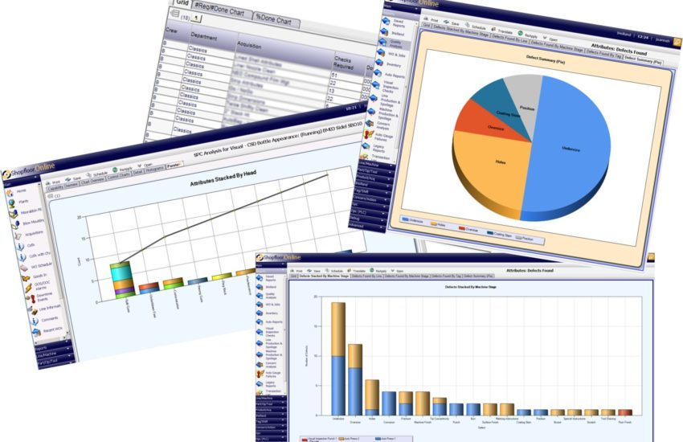
Назарларыңызға рахмет!
Ответственные за размещение: Управление экономики и бюджетного планирования Алматинской области Главный специалист отдела мониторинга и внутреннего анализа Дуйсенбеков А.А. | Руководитель отдела Жексенбаева Г.С. Телефон: +7 (707) 8285745 e-mail: economy.almobl@mail.ru | Исполнители: Дуйсенбеков А.А. Телефон: +7 (707) 8285745 e-mail: economy.almobl@mail.ru | Мекен жайы: Алматинская область город Конаев пр-кт Жамбыла 13

